Slide 1
> CMD Cadastro de Projetos de Pesquisa
Cristiano do Couto, Douglas Pereira e Matheus Ligabue

Slide 2
Sprint 1 (13/09)
Definição do Projeto
Definição das Tecnologias à serem utilizadas
Definição das Funcionalidades à serem desenvolvidas
Desenvolvimento dos Diagramas de Casos de Uso e de Classes

Slide 3
Projeto
Sistema para controle de projetos de pesquisa e emissão de declarações de alunos bolsistas, docentes pesquisadores e alunos voluntários.

Slide 4
Tecnologias
O projeto será desenvolvido utilizando:
JSF
JPA
Materialize
MySQL

Slide 5
Funcionalidades
Deverão ser desenvolvidos:
Cadastro de Editais
Cadastro de Grupos de Pesquisa
Cadastro de Projetos de Pesquisa
Cadastro de Alunos (Bolsistas e Voluntários)
Cadastro de Professores (Coordenador e Colaboradores)

Slide 6
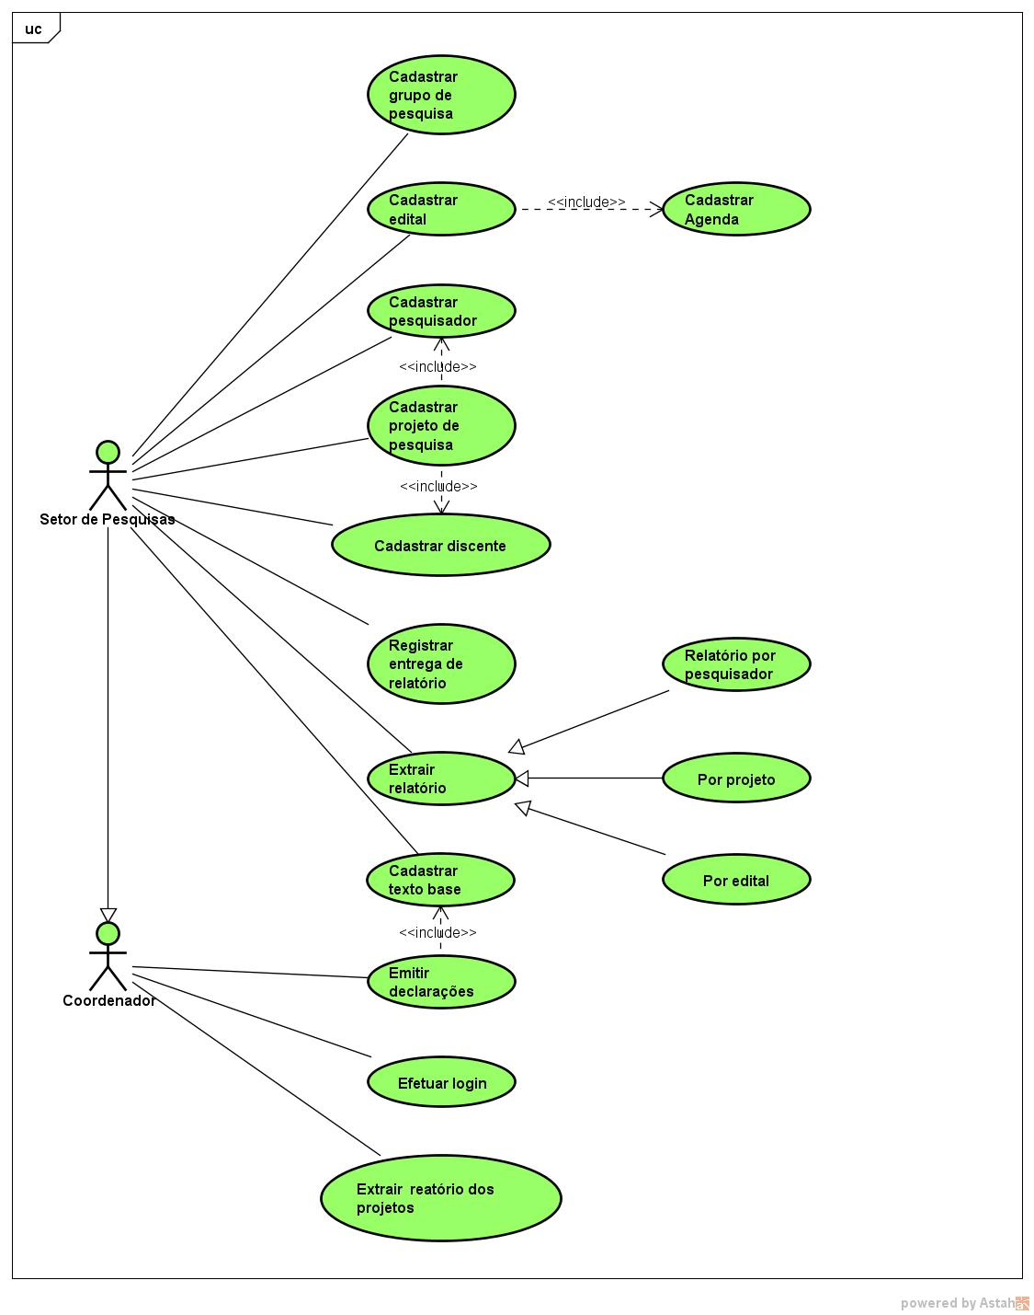
Diagrama de Casos de Uso

Slide 7
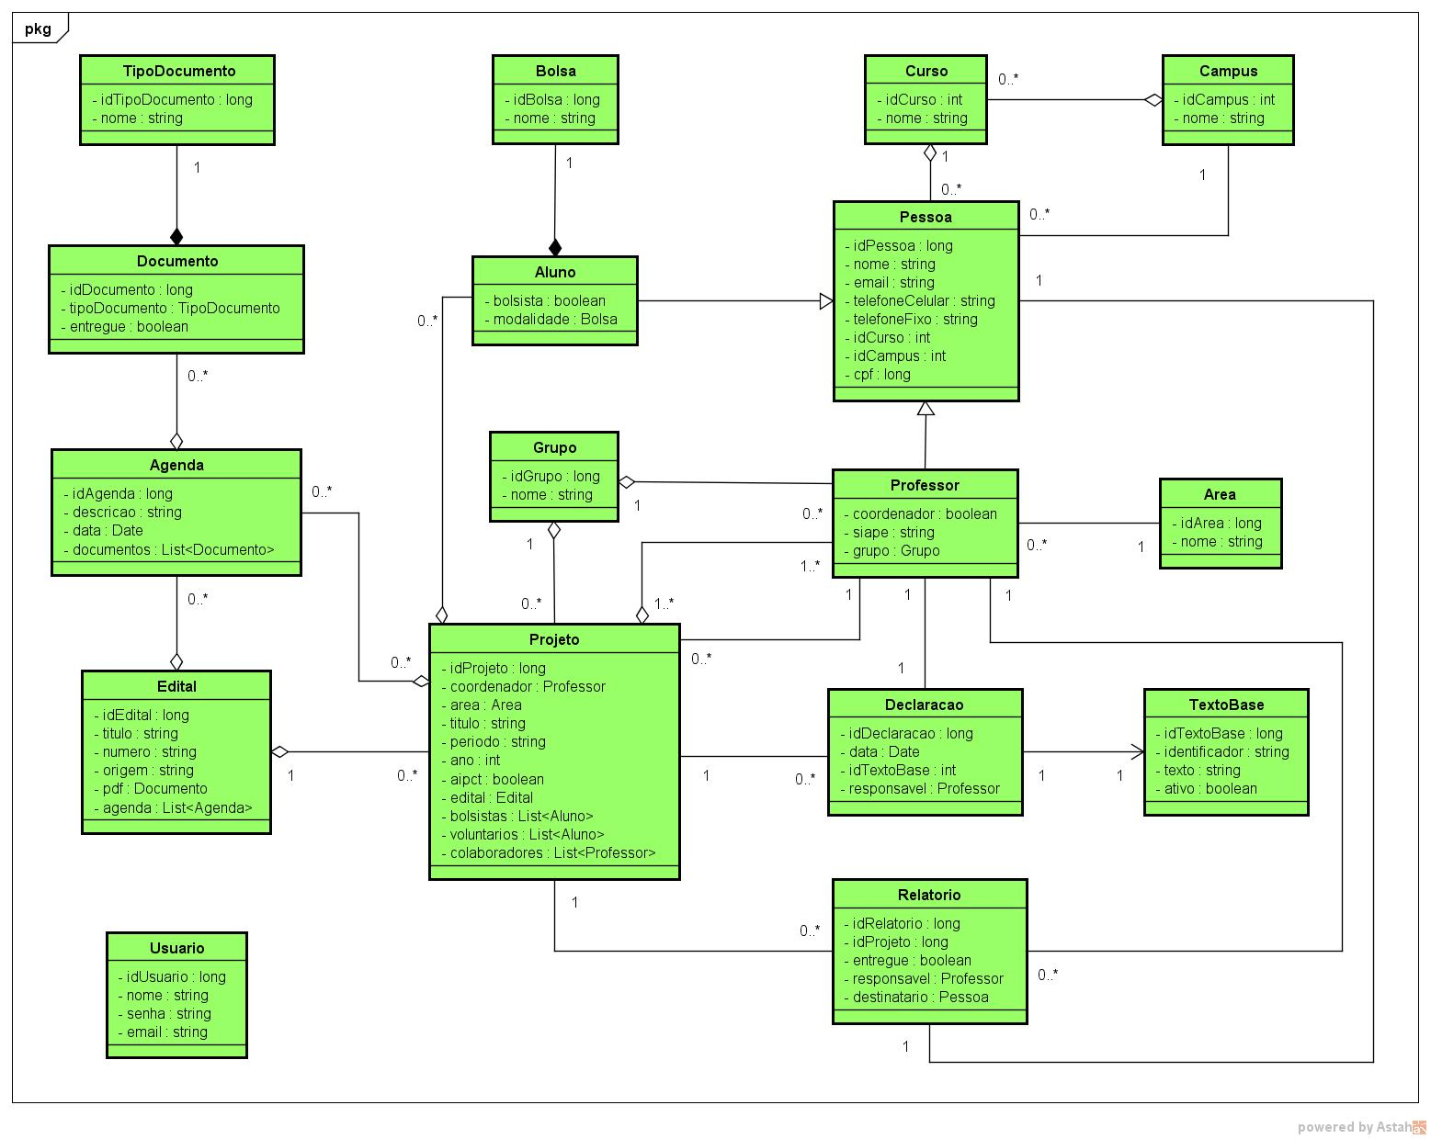
Diagrama de Classes

Slide 8
Próxima Sprint
Iniciar a implementação do sistema
Criar a conexão com o banco
Continuar desenvolvimento da documentação (diagramas UML)

